Slide 1
言論自由還是接觸自由緩解社交網路中惡意內容的策略
Freedom of speech or freedom of reach Strategies for mitigating malicious content in social networks
論文出處:Decision Support Systems,182,2024年4月27日
報告人:陳先正
日期:2025年10月7號

Slide 2
目錄
前言
文獻探討
系統架構
實驗
結果&建議
結論

Slide 3
前言

Slide 4
前言
本研究背景聚焦於社交媒體上惡意內容（如假新聞和操控信息）的廣泛傳播，這受到網絡結構中的偏好連結（PA）和用戶的認知負荷（LIP）影響。傳統的內容刪除或帳號移除策略存在效果有限、成本高且可能侵犯言論自由的問題。因此，研究提出一種名為PDFM的策略，通過調整內容排序來限制惡意內容傳播，旨在有效且可持續地解決這一挑戰。

Slide 5
前言
研究問題:
如何有效減少社交網絡中惡意內容的擴散，同時避免對言論自由造成不當限制？
研究動機:
基於現有策略（如內容刪除和帳號屏蔽）在效果、成本和倫理方面的局限性，急需提出一種既能抑制惡意內容傳播，又能保持平台責任與自由的創新方案。因此，本文旨在設計並驗證一種基於調整內容排序的干預策略（PDFM），以達成長遠和可持續的解決方案。

Slide 6
文獻探討

Slide 7
文獻探討
偏好連結（PA） :新節點傾向連結到已經流行的節點，形成“富者越富”的結構，影響內容傳播與意見領袖的產生[3][41]。
內容篩選與排序 :排名前的內容更易被曝光。採用隨機或時間排序能降低熱門內容的優勢，促進多樣性[26][68][51]。
認知負荷（LIP） :高負荷減少用戶分析能力，易導致相信錯誤資訊。用戶只能處理部分內容，偏好熱門內容[26][44][51]。
現有內容控制措施的限制:內容刪除與封號困難重重，可能引發審查與言論自由疑慮，成本高[10][28][36]。
PDFM策略:不刪除內容，而是調整內容的顯示優先度，減少惡意內容曝光，有助長期管理[4][7][8]。

Slide 8
系統架構

Slide 9
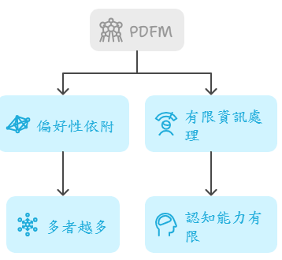
系統架構
偏好性抑制訊息流管理 (PDFM):
PDFM 是一種替代性的網路干預策略，目的在於遏制社交網路中惡意內容的傳播，其核心理念是限制惡意內容的曝光，而非刪除或審查任何內容。
PDFM 的理論基礎:
PDFM 建立在兩個關鍵機制之上，這些機制共同決定了用戶在其訊息流中接觸到的內容。
偏好性依附 (Preferential Attachment, PA)：
新加入的用戶傾向於連結到已經較為熱門或連結較多的用戶，形成“多者越多”的成長機制，促使重要節點越來越重要。
有限資訊處理 (Limited Information Processing, LIP)：
用戶的認知能力有限，只能處理和專注於資訊的部分內容（例如只注意到內容的前幾個或較顯著的內容），導致用戶較難廣泛瀏覽所有資訊。
PA 與 LIP 的協同作用：
LIP 使得用戶傾向於只關注其訊息流的頂部，PA 則使最受歡迎的內容優先排序在頂部。兩者共同作用，導致最受歡迎的內容獲得不成比例的曝光

Slide 10
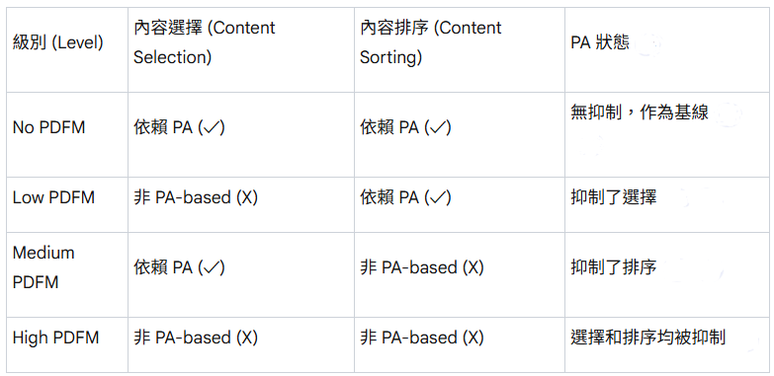
系統架構
PDFM 的四個級別（系統架構的變化）:
PDFM 的四個級別（No PDFM、Low PDFM、Medium PDFM 和 High PDFM）是透過調整上述選擇和排序過程中的 PA 依賴性來定義的

Slide 11
系統架構
代理人基模型 (ABM) 架構:
為了評估 PDFM 的有效性並與現有的網路修改策略（例如機器人移除）進行比較，研究開發了一個模仿真實社交網路（類似 Twitter）的 ABM。
ABM 的組成與特徵:
系統類型： ABM 是一種底層至上的計算建模方法，用於研究複雜自適應系統（Complex Adaptive Systems, CAS）
代理人（Agent）類別： 模擬模型包含八種代理人，每種代理人具有不同的屬性和行為（如追隨、發文、轉發）。這八類包括：簡單機器人（simple bot）、複雜機器人（sophisticated bot）、影響者（influencer）、名人（celebrity）、廣播者（broadcaster）、擴音器（amplifier）、評論者（commentator）和觀眾（viewer）
網路結構： 網路的基礎是基於連結的拓撲結構。網路呈現無尺度分佈（scale-free degree distribution），即少數代理人擁有比其他代理人多得多的追隨者，這反映了現實世界社交媒體平臺的連接多樣性
模擬設定：
-模擬包含 10,000 個代理人
-每次模擬運行 30 天（即 30 個「時點」）
-內容的預設排序規則是「TWTD」（Default），即按時間順序顯示最新的貼文。

Slide 12
系統架構
機制整合:
PA 的實施： PA 機制在兩個階段實施：
1. 網路創建初期： 用於建立追隨者與被追隨者之間的連結。
2. 內容傳播後期： 影響內容傳播，塑造用戶的內容訊息流，從而決定資訊的可見性和傳播
LIP 的實施：
-LIP 容量決定了單個代理人在達到認知疲勞之前會參與處理的內容數量，這對用戶與內容的互動產生實質性影響
干預機制的整合：
-在 ABM 中，透過調整內容的「選擇」和「排序」來模擬 PDFM 的四個級別。

Slide 13
實驗

Slide 14
實驗
評估指標:
為了評估網路干預策略的有效性，實驗使用了兩種內容傳播的指標進行衡量。
參與度 (Engagement)：
操作化為轉發分佈 (repost distribution)，即計算每個生成貼文的轉發次數。
曝光度 (Exposure)：
操作化為貼文讀者數 (post readership)，即追蹤在其訊息流中查看每個貼文的用戶數量。

Slide 15
實驗
實驗1-機器人移除 (Bot Removal):
此實驗著重於評估網路修改策略（即消除惡意機器人帳戶）的有效性
實驗條件： 比較四個不同層次的帳戶移除效果
移除 25% 的機器人。
移除 50% 的機器人。
移除 75% 的機器人。
移除 99% 的機器人。
比較基礎：
將上述四種操作與無干預的基線模擬進行比較，以找出最佳的帳戶移除水準

Slide 16
實驗
實驗2-偏好性抑制訊息流管理 (PDFM):
此實驗著重於評估 PDFM 策略在抑制惡意影響力帳戶的觸及率，從而限制有害內容傳播的有效性。
實驗條件： 比較 PDFM 的四個不同級別
No PDFM (無 PDFM)： 作為基線，內容選擇和排序皆依賴 PA（人氣）。
Low PDFM (低 PDFM)： 內容選擇為非 PA-based，但排序仍依賴 PA。
Medium PDFM (中 PDFM)： 內容選擇依賴 PA，但排序為非 PA-based（如時間順序）。
High PDFM (高 PDFM)： 內容選擇和排序皆為非 PA-based。
比較基礎：
將上述四種操作與無干預的基線模擬進行比較，以找出最佳的 PDFM 級別

Slide 17
實驗
模型驗證:
在進行實驗之前，研究透過內部和外部驗證確保 ABM 模型能夠模擬真實的社交網路行為
外部驗證關鍵點：
透過建立一個名為「CELEBRITY」的客製化代理人，模仿前美國總統唐納·川普的帳戶
驗證結果：
將現實生活中該帳戶在 Twitter 移除機器人前後的轉發幅度平均下降 56.8%，與模擬結果進行比較。結果發現，移除 50% 機器人的模擬策略（轉發幅度下降 54%）與現實生活中的下降幅度最為接近
統計驗證：
透過 Welch t 檢驗，確認真實數據集和模擬觀察結果在傳播上沒有顯著差異 (p > 0.16)

Slide 18
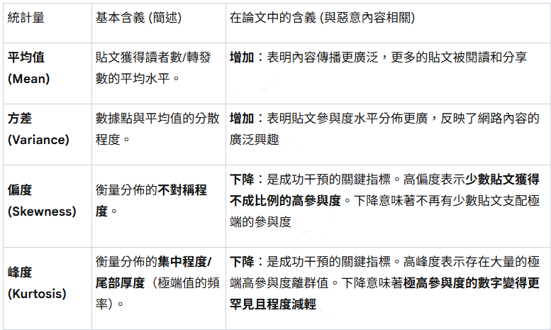
實驗
內容傳播分佈的四個關鍵指標:
這些指標用於分析貼文的曝光度（讀者數）和參與度（轉發數）的分佈是否均勻
目標:
透過干預（PDFM 或機器人移除）來「扁平化」分佈，即讓內容傳播更平均

Slide 19
結果&建議

Slide 20
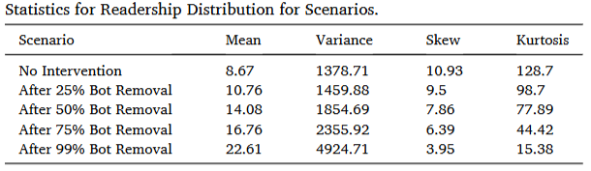
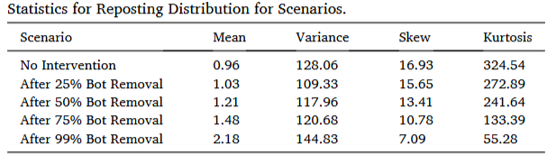
結果
比較了四種不同比例的機器人移除對內容傳播指標的影響
從圖表的數值中觀察到，隨著機器人被逐步移除，讀者數和轉發數分佈的偏度 (Skewness) 和峰度 (Kurtosis) 均有下降。
例如，移除 99% 機器人後，廣播者和名人的轉發次數平均減少了 70%
讀者數分佈統計
轉發數分佈統計

Slide 21
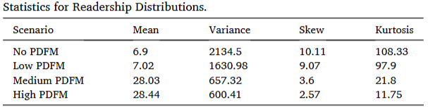
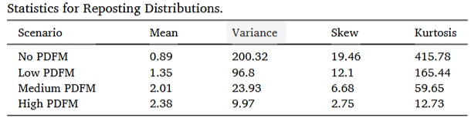
結果
比較了四個不同級別的 PDFM 策略對內容傳播指標的抑制效果
在 PDFM 干預下，讀者數和轉發數的分佈顯著「扁平化」（Skewness 和 Kurtosis 顯著下降）。例如，在 High PDFM（高抑制級別）干預下，讀者數分佈的峰度從 No PDFM 設置下的 108.33 降至 11.75。
此外，研究觀察到，抑制 PA 在排序過程中（Medium PDFM）比抑制在選擇過程中（Low PDFM）對曲線的扁平化有更顯著的影響。
讀者數分佈統計
轉發數分佈統計

Slide 22
建議
對平臺提供商（Platform Providers）的建議:
策略首選 PDFM： 建議平臺採用 PDFM 策略，而非勞力密集、效果短暫且高成本的機器人移除策略
建議級別 Medium PDFM：
推薦實施 Medium PDFM 策略（抑制內容排序中的偏好性依附 PA），因為它在減少惡意傳播方面的效果與高水準的機器人移除相當，但不會顯著減少網路流量。
• 優勢： PDFM 策略可自動減少惡意代理人曝光，無需人工重複審查、識別和移除工作，因此更有效率且可持續。
• 避免審查爭議： Medium PDFM 不會像 High PDFM 那樣過於限制或明顯，因此不會引起平臺對「絕對審查」的擔憂。
• 利用 ABM： 建議平臺使用本研究的 ABM 模型作為政策評估工具，以預測惡意行為趨勢並測試緩解策略

Slide 23
建議
對用戶與社會大眾的建議:
增強用戶體驗：
PDFM 透過降低被惡意代理人操縱的可能性，增強了用戶體驗，使用戶能更安心地將社交網路作為新聞來源。
維護公正輿論：
PDFM 以非侵入性方式支持維持公正的輿論環境，減少錯誤資訊和操縱，從而有助於民主決策過程中的資訊獲取基礎。
對未來研究的建議:
擴展模型複雜性：
應將 ABM 擴展到納入動態網路結構、更多元的用戶角色、以及圖形和文本等惡意訊息內容，以增強模型的現實性。
考量平臺經濟利益：
未來研究應考慮平臺提供商在用戶參與度、用戶留存率和收入流等方面的特定利益。

Slide 24
結論

Slide 25
結論
策略有效性：
研究證明 PDFM 是一種有效的替代策略，它透過抑制偏好性依附 (PA) 和考慮有限資訊處理 (LIP) 容量，能有效地遏制惡意內容傳播。
• 機制優勢：
PDFM 透過針對內容傳播的潛在機制（PA 和 LIP）來運作，而非僅處理症狀（如移除帳戶或內容）。
• 實務價值：
PDFM 可以在不引發審查爭議或損害網路流量和平臺收入的情況下，達到遏制惡意內容的目的。
• 效率與永續性：
PDFM 不要求手動且重複的帳戶識別或移除工作。
• 貢獻：
本研究為網路干預文獻提供了一個新的策略類別（訊息流管理），並對平臺提供商、用戶和社會具有重要的實務意義

Slide 26
Thank you

